Slide 1
NIST 경량암호 후보 ACE에 대한 부채널 분석
https://youtu.be/Le1myl-wx6Q

Slide 2
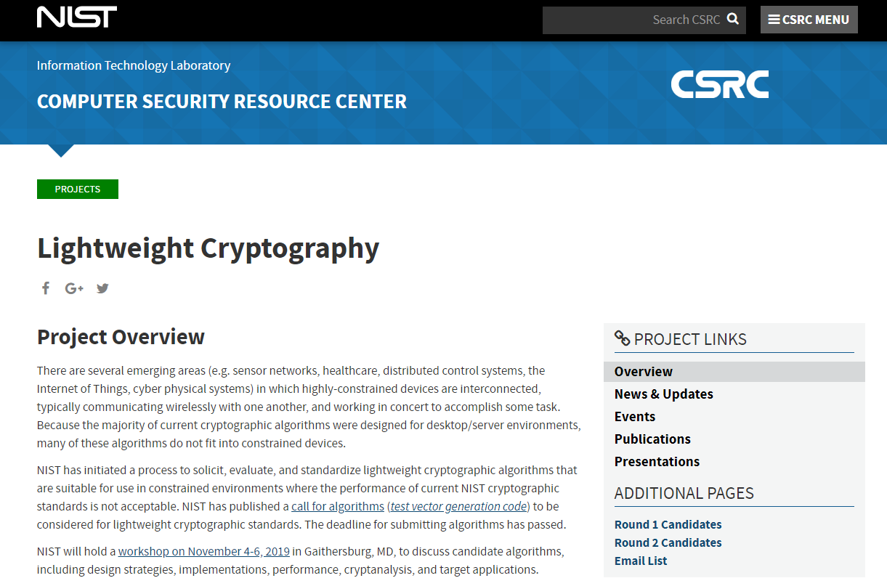
NIST Lightweight Cryptography
제약된 환경의 장치가 서로 연결되어 일부 작업을 수행하기 위해 무선 통신으로 협력하는 새로운 영역이 생겨남 (센서 네트워크, 의료, 분산 제어 시스템, 사물 인터넷)
스마트 카드가 점점 더 일반화
데스크탑 컴퓨터에서 소형 컴퓨터로의 전환 대부분 암호화 알고리즘의 대부분은기존의 데스크톱 및 서버 환경에 최적화 되어있음
NIST 암호화 표준을 수용 하지 못하는 제한된 환경에서 적합한 경량 암호화 알고리즘을 요청
제출된 57개
Round1 56개
Round 2 32개 (현재)
(2019 년 8 월 발표)
12 개월동안 지속될 것으로 예상

Slide 3
NIST Lightweight Cryptography
관련 데이터를 통한 인증된 암호화 (AEAD) 기능을 사용하여 인증 된 암호화를 구현 (선택적으로 해싱 기능도 구현)
현재 NIST 표준과 비교하여 제한된 환경에서 훨씬 더 나은 성능을 발휘 할 것
단문 메시지 (예 : 8 바이트)에 효율적으로 최적화 할 것
RAM 및 ROM 사용량이 적은 소형 하드웨어 구현 및 임베디드 소프트웨어 구현이 가능해야 할 것
ASIC 및 FPGA의 성능은 광범위한 표준 셀 라이브러리를 고려해야함
다양한 구현 전략 (저에너지, 저전력, 낮은 대기 시간)을 지원할 수 있도록 알고리즘이 유연해야 할 것
8 비트, 16 비트 및 32 비트 마이크로 컨트롤러 아키텍처를 고려해야함
AEAD 알고리즘 및 선택적 해시 함수 알고리즘의 구현은 타이밍 공격, SPA / DPA 및 SEMA / DEMA를 포함한 다양한 사이드 채널 공격에 대한 대책에 적합해야 함
제출된 57개
Round1 56개
Round 2 32개 (현재)
(2019 년 8 월 발표)
12 개월동안 지속될 것으로 예상

Slide 4
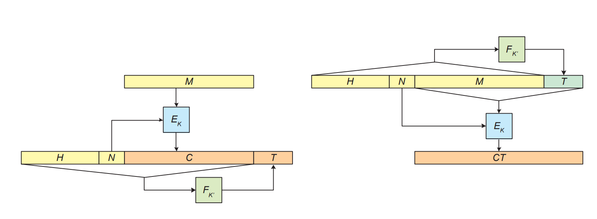

AEAD(Authenticated Encryption with Associated Data)
AEAD기능을 사용하여 인증 된 암호화를 구현이 조건
AEAD는 연관 데이터(Associated Data,AD)를 암호문 및 표시될 컨텍스트에 결합
기밀성(confident), 무결성(integrity)및 진위성(authenticity)을 보장

Slide 5
ACE
Bitwise XOR 및 AND, 왼쪽 순환 이동 및 64비트 워드 셔플
비선형 레이어 : 64 비트의 블록 크기의 키가 없는 라운드 축소 Simeck 블록 암호 사용 우수한 암호화 속성과 낮은 하드웨어 비용
선형 레이어 : 5 개의 64 비트 단어가 (3,2,0,4,1) 순서로 표시 이는 다양한 암호화 및 선형 암호화 분석에 대해 우수한 저항을 제공
• 일체형 프리미티브, 동일한 하드웨어 회로를 사용하여 AEAD 및 해싱 기능을 모두 제공
통합 스폰지 이중 모드 사용, 128 비트 보안

Slide 6
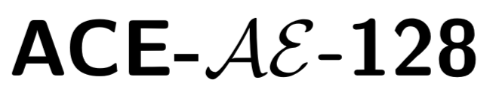



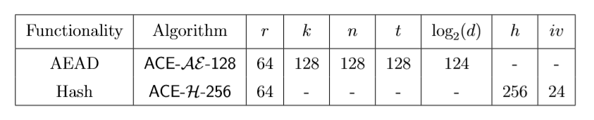
ACE

Slide 7
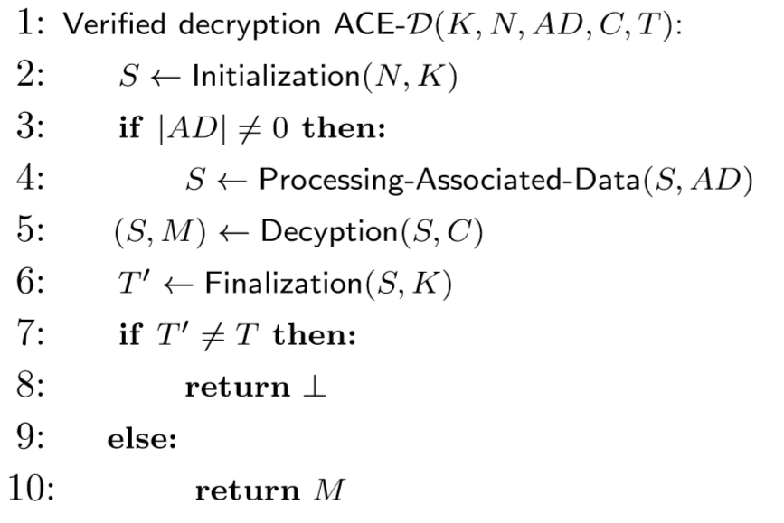
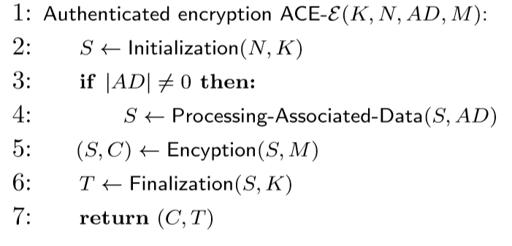
ACE-AEAD
Initialization : 초기화 단계는 암호화 키와 IV를 입력. 먼저 전체 상태가 0으로 초기화
Additional Data Processing : 초기화 단계 후 관련 데이터 상태를 업데이트
Encryption : 암호화
Decyption : 복호화
Finalization : Tag 계산

Slide 8
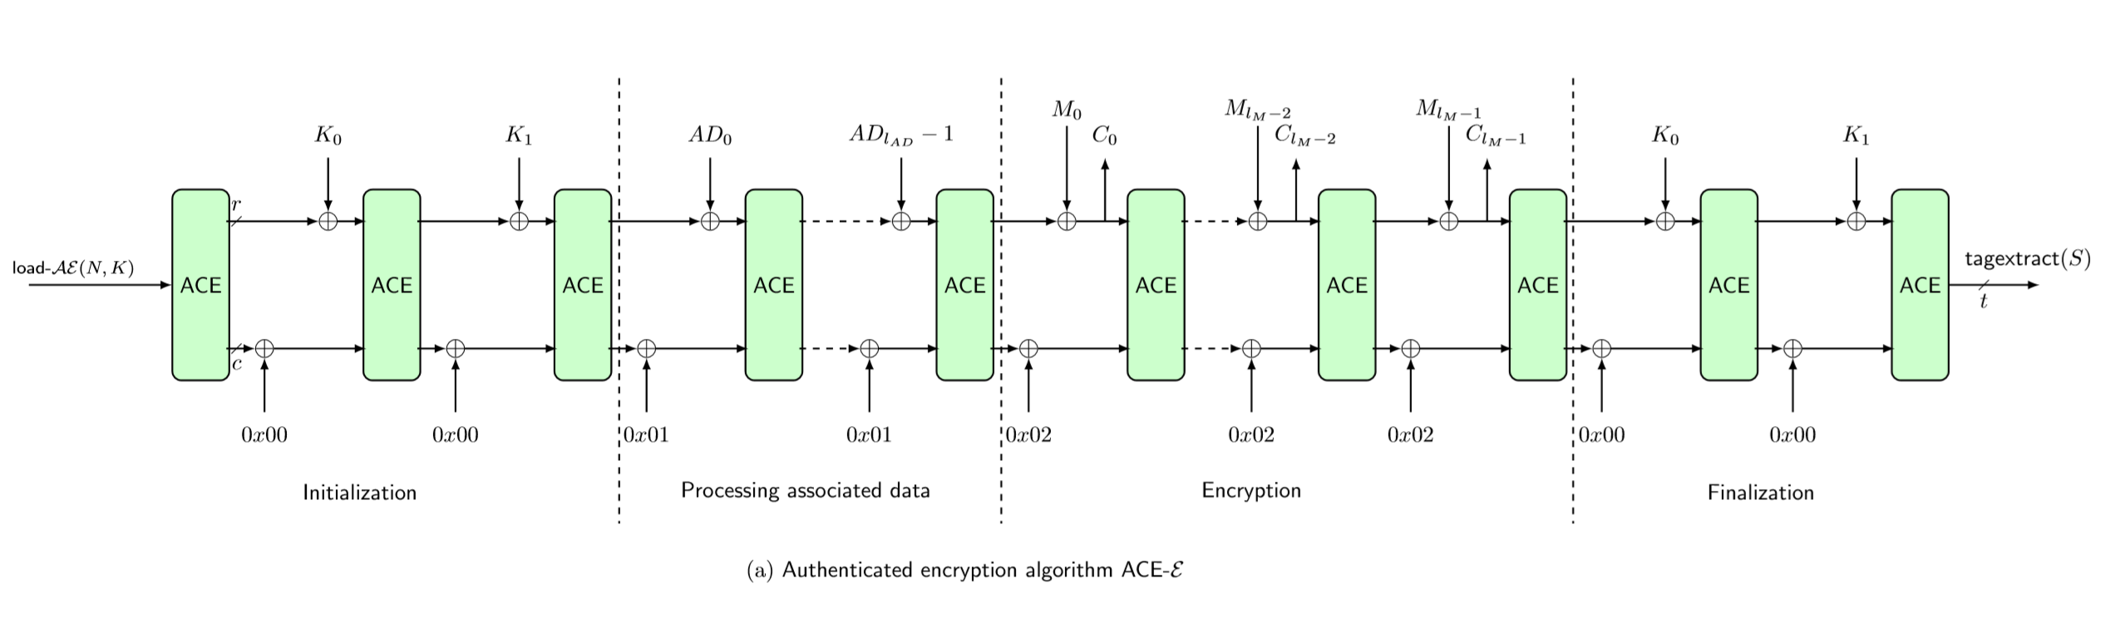
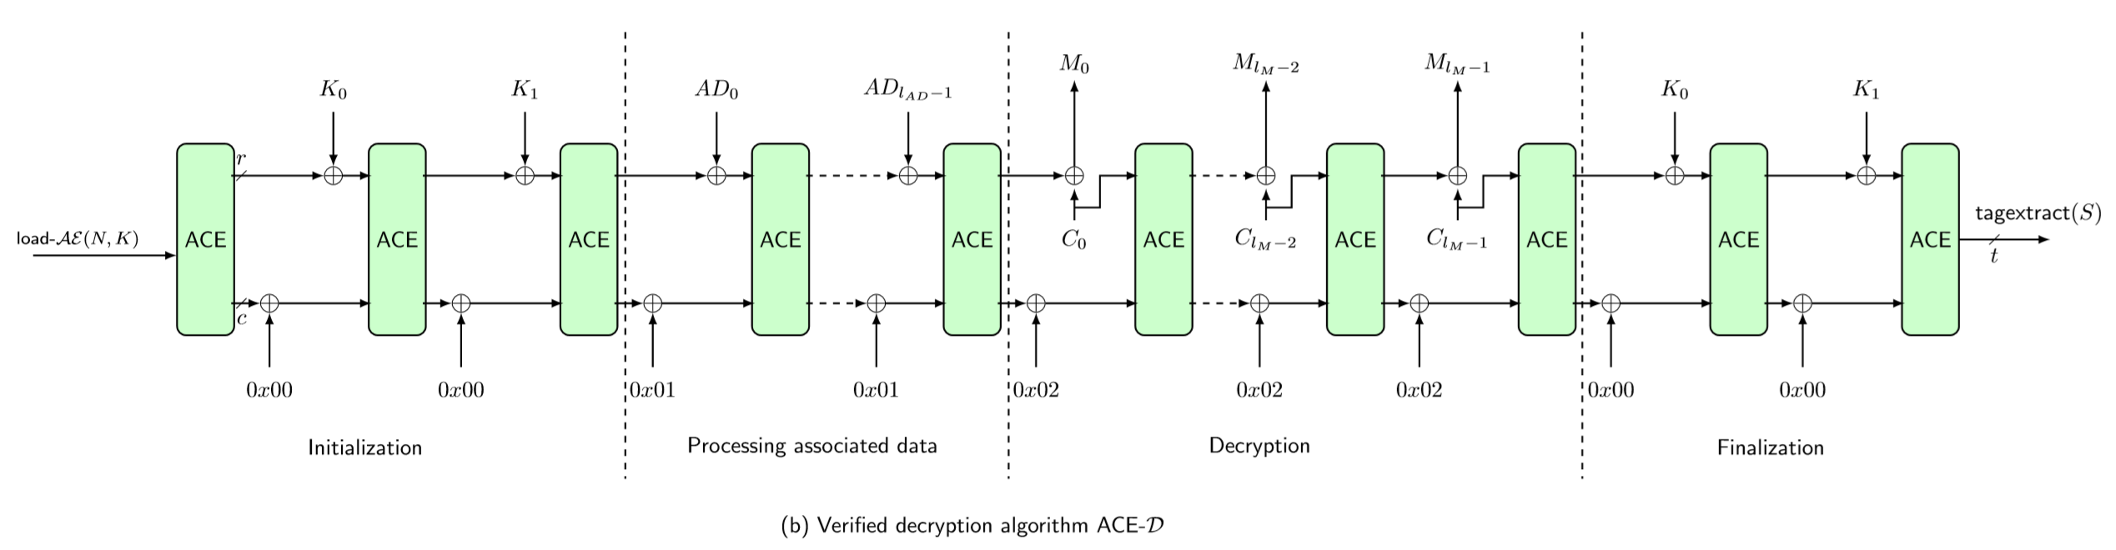
ACE-AEAD

Slide 9
ACE-AEAD 부채널 대응
캐시 타이밍 공격에 대한 내성을 제공하고
여러 개의 독립적 인 ACE 인스턴스를 병렬로 실행할 수있는 SIMD 명령 세트를 사용하여 비트 슬라이스 방식으로 ACE를 구현
SSE 및 AVX 명령어 세트가 각각 XMM 및 YMM이라고하는 128 비트 및 256 비트 SIMD 레지스터를 지원하는 Intel 프로세서의 SSE 및 AVX 명령어 세트를 고려

Slide 10
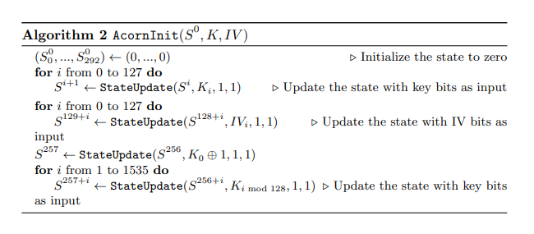
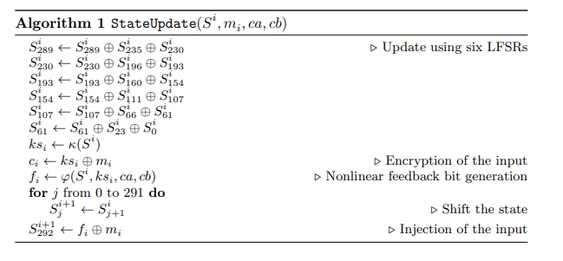
ACE 부채널 공격
ACE와 유사하며 AEAD 구조인 ACORN 암호에 대한 공격 AEPractical Algebraic Side-Channel Attacks Against ACORN: 21st International Conference, Seoul, South Korea, November 28–30, 2018, Revised Selected Papers
algebraic side channel attack (ASCA)을 사용 Initialization 함수 부분을 공격
IV와 Xor 하는 부분, f128에서 f209까지 처음 82bit의 IV에 대한 지식이 있으면 된다

Slide 11
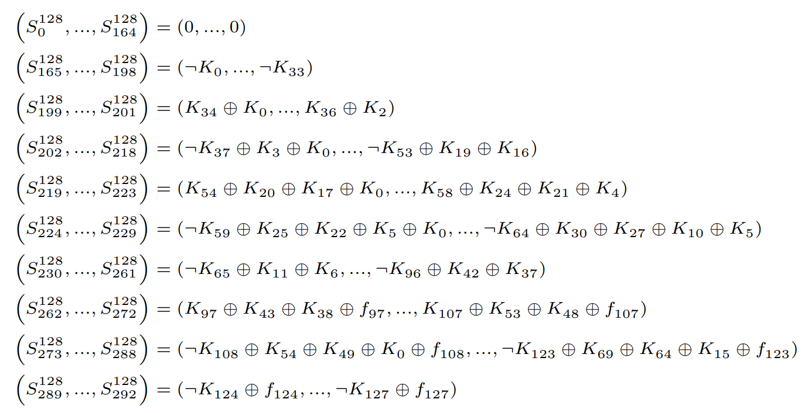
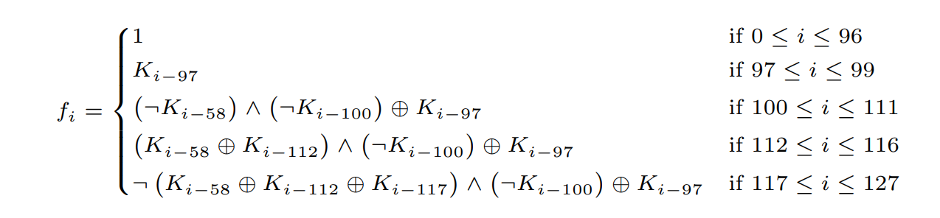
ACE 부채널 공격
ACE와 유사하며 AEAD 구조인 ACORN 암호에 대한 공격 AEPractical Algebraic Side-Channel Attacks Against ACORN: 21st International Conference, Seoul, South Korea, November 28–30, 2018, Revised Selected Papers
algebraic side channel attack (ASCA)을 사용 Initialization 함수 부분을 공격
IV와 Xor 하는 부분, f128에서 f209까지 처음 82bit의 IV에 대한 지식이 있으면 된다

Slide 12
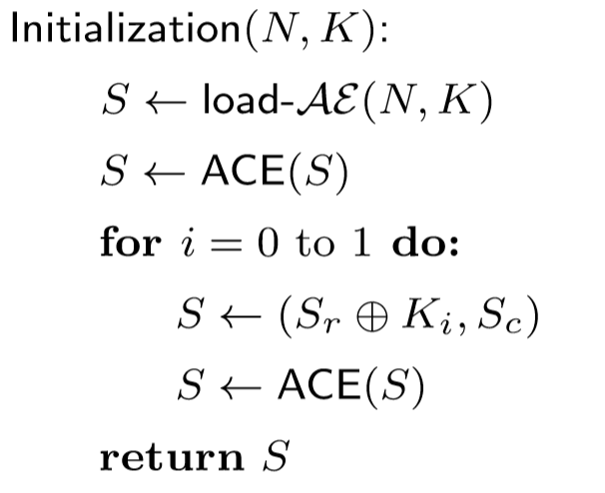

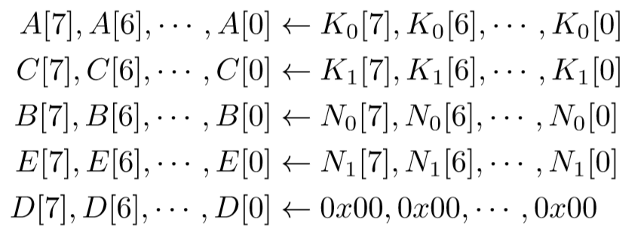
ACE 부채널 공격
Initialization 부분에서

Slide 13
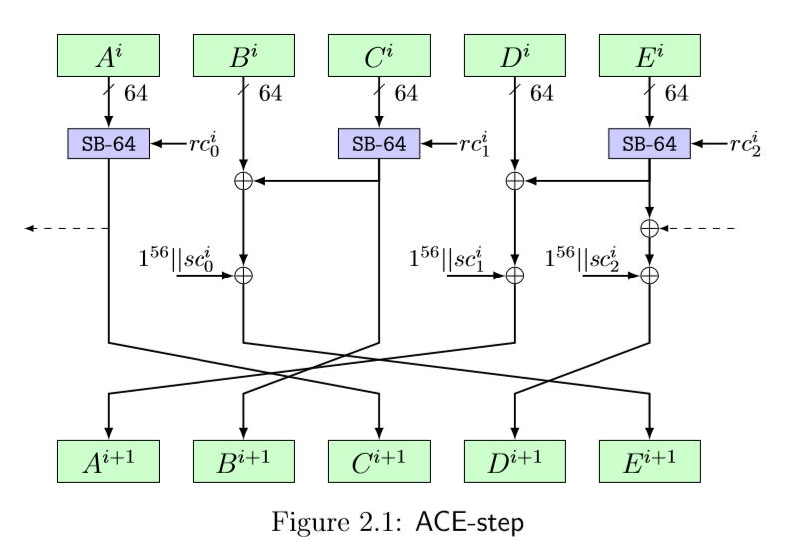
ACE 부채널 공격
Initialization 부분에서

Slide 14
ACE 부채널 공격
공격자가 nonce값을 알수 있다고 가정 실제로 설정하기 어려울 수 있는 강력한 가정 Bricklayer Attack: A Side-Channel Analysis on the ChaCha Quarter Round
TLS의 경우에는 nonce 의 일부를 강제로 무작위값으로 사용
기존 프로토콜은 이런 식으로 정의되어 있지 않음
SSL(Secure Shell) 프로토콜은 패킷 시퀀스 번호를 64비트 IV로 사용하는 반면 나머지 64비트는 블록 카운터에 사용되며, 각 패킷에 대해 재설정된다.
전체 SSH 세션을 관찰하면 전체 nonce를 예측할 수 있으므로 공격자는 충분한 패킷이 전송되는 즉시 모든 핵심 단어를 복구할 수 있는 기회를 갖게 된다.

Slide 15
ACE 부채널 공격 대응
Bitwise XOR 및 AND, 왼쪽 순환 이동 및 64비트 워드 셔플 마스킹에 효율적인 구조
공격이 가능하다고 추측되는 부분에 부분적으로 마스킹 적용 마스킹으로 인한 속도 저하 최소화
유사한 방법으로 다른 NIST Round2의 암호도 가능할 것

